Slide 1
Case: Medlemmernes Dag
Datadrevet Organisationsanalyse

Slide 2
Agenda
Anbefaling til medlemmernes dag
Problem og udfordringer
Udvælgelse af segmenter til dagen
Analyse af svar til Medlemmernes Dag
Medlemmernes dag: indretning og fokus
Opsummering

Slide 3
Executive summary:
Vores anbefaling:
DI bør benytte både telefonopkald og virksomhedsbesøg på Medlemmernes Dag 2022
Virksomhedsbesøg bør målrettes DI Dansk Byggeri med fokus på de ydelser DI udbyder
Telefonopkald bør dertil vægtes mod de små virksomheder (5-20 ansatte) pga. manglende data om disse
Brug af branchefællesskaber:
DI bør også bruge branchefællesskaberne til at indsamle data om medlemsvirksomhederne
De medlemmer der endnu ikke er en del af et branchefællesskab bør opfordres til det på Medlemmernes Dag 2022
Fordele ved et større datagrundlag:
Med et større datagrundlag kan DI lettere komme tættere på medlemsvirksomhederne og deres udfordringer
Vores dataanalyse viser, at manglende arbejdskraft og COVID-19 er, hvad flest medlemsvirksomheder i 2021 har udfordringer med

Slide 4
Anbefaling til at komme tættere på medlemmerne
Givet den nyligt overstået fusion med Dansk Byggeri
– hvordan kan vi så komme tættere på medlemmerne og deres daglige udfordringer?
Ikke nok medlemmer besvarer spørgeskemaer → DI mangler data på medlemmer
Segmentering → 2 dimensioner: størrelse og branchefælleskab giver meningsfuld og sammenlignelig segmentering
DI skal have fokus på DI Dansk Byggeri, da DI mangler data på disse medlemmer

Slide 5
Agenda
Anbefaling til medlemmernes dag
Problem og udfordringer
Udvælgelse af segmenter til dagen
Analyse af svar til Medlemmernes Dag
Medlemmernes dag: indretning og fokus
Opsummering

Slide 6
Problemer og udfordringer

Slide 7
et åbent og velstående samfund i vækst og balance
"Disse erfaringer (fra covid-19 red.) vil DI benytte, både når vi i det kommende år skal udbygge vores medlemsservices og netværk, og når vi udvikler vores politiske interessevaretagelse på vegne af medlemsvirksomhederne. Vores fokus vil være at komme tættere på vores medlemsvirksomheder"
(Årsberetning 2020)

Slide 8






Hvad er DI's udfordringer?
På baggrund af udleveret bilagsmateriale, har vi identificeret følgende udfordringer for DI:
Manglende information om medlemsvirksomhederne
Ønske om bedre service til medlemmerne
Nylig fusion med Dansk Byggeri
Optimering af Medlemmernes Dag
Hård konkurrence med Dansk Erhverv

Slide 9
Agenda
Anbefaling til medlemmernes dag
Problem og udfordringer
Udvælgelse af segmenter til dagen
Analyse af svar til Medlemmernes Dag
Medlemmernes dag: indretning og fokus
Opsummering

Slide 10
Udvælgelse af medlemssegment til medlemmernes dag

Slide 11

Hvordan skal medlemmerne inddeles til medlemmernes dag?
Prioritering
Besvarelse af MTU/NPM
Brug af ydelser hos DI
Segmenteringsvariable
Geografi (region)
Branchefællesskab - fokus Dansk Byggeri
Virksomhedsstørrelse – vi ser bort fra virksomheder med mere end 500 ansatte

Slide 12
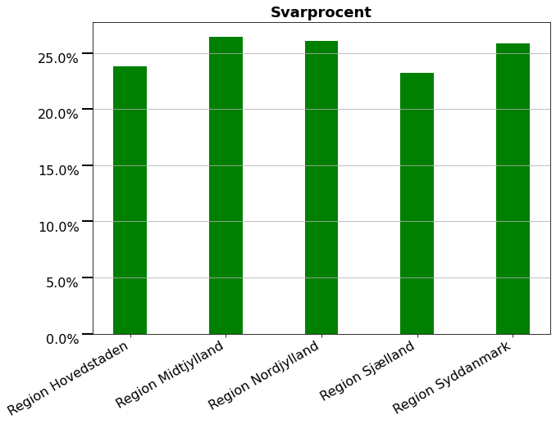
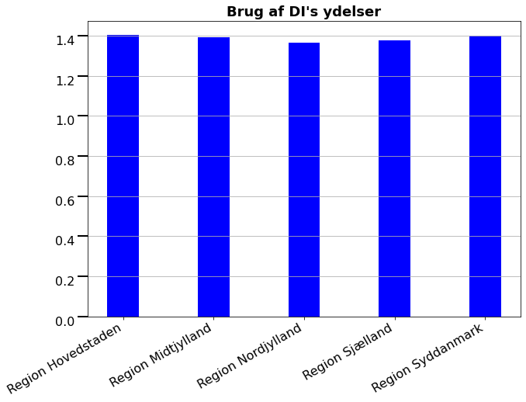
Geografis betydning
Besvarelsesprocent af MTU og NPM:
Brug af DI’s ydelser og service:

Slide 13
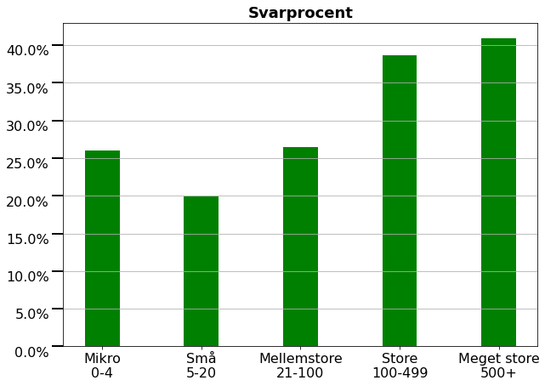
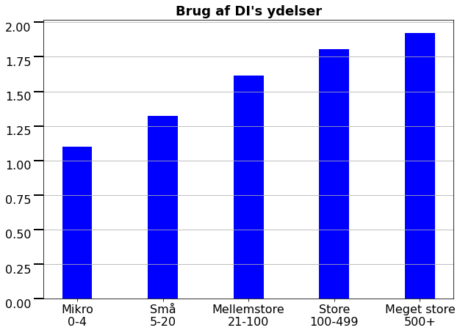
Medlemmernes størrelse
Besvarelsesprocent af MTU og NPM:
Brug af DI’s ydelser og service:

Slide 14
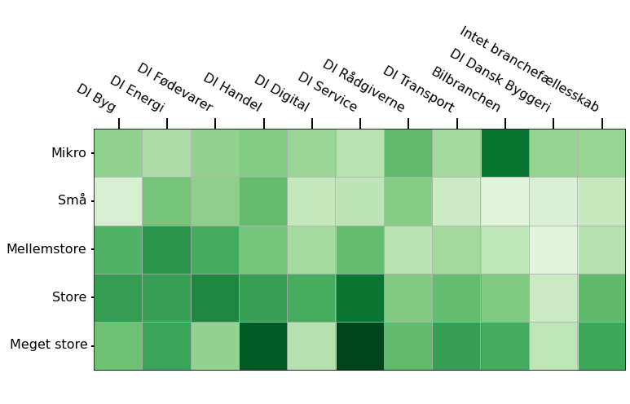
Branchefællesskab og størrelse: Bevarelsesprocent
Forklaring: Jo mere grøn, jo højere svarprocent
Top 3: DI Service, meget stor: 65% DI Handel, meget stor: 60% Bilbranchen, mikro: 55%
Bund 3: DI Dansk Byggeri, mellemstor: 8% Bilbranchen, lille: 9% DI Dansk Byggeri, lille: 11%

Slide 15
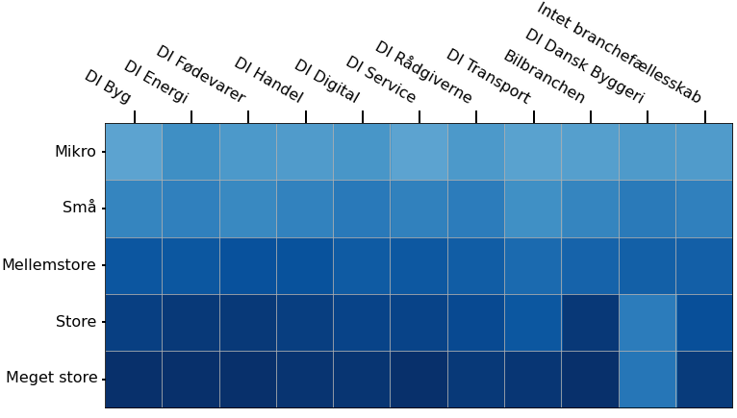
Branchefællesskab og størrelse: Brug af ydelser
Forklaring: Jo mere blå, jo mere brug af ydelser
Bund 5: DI Byg, mikro: 1,09 DI Service, mikro: 1,09 DI Transport, mikro: 1,11 Bilbranchen, mikro: 1,13 DI Handel, mikro: 1,16
DI Dansk Byggeri: Mikro: 1,17 Små: 1,43 Mellemstore: 1,63 Store: 1,41 Meget store: 1,45

Slide 16
Udvælgelse af segmenter
Ikke markant forskel på brug og besvarelsesprocent på kryds af regioner
Virksomhedsstørrelse synes have betydning – mindre virksomheder svare mindre og benytter ydelser i mindre grad
Specifikke branchefællesskaber synes at skille sig ud – heriblandt Dansk Byggeri på tværs af størrelse
DI bør fokusere på mindre virksomheder og Dansk Byggeri
Frygt for at Dansk Byggeri mister incitament til at blive i DI → Vi skal styrke relation til Dansk Byggeri på Medlemmernes Dag

Slide 17
Agenda
Anbefaling til medlemmernes dag
Problem og udfordringer
Udvælgelse af segmenter til dagen
Analyse af svar til Medlemmernes Dag
Medlemmernes dag: indretning og fokus
Opsummering

Slide 18
Analyse af svar på Medlemmernes Dag

Slide 19

Udgangspunkt for analysen af Medlemmernes Dag
Analyseområder
Covid-19's betydning
Medlemmernes udfordringer
Medlemmernes tilfredshed med DI's indsats
Sammenligning af vurderingsform
Manuel kodning
Automatiseret sentimentanalyse
Anbefalinger

Slide 20
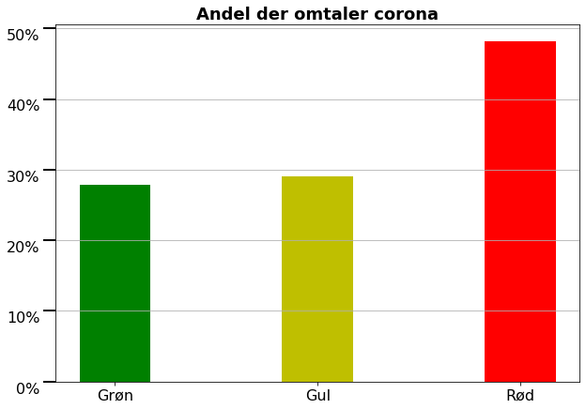
Hvor optaget er medlemmerne af COVID-19?
Vi opstillede et mål for corona-relaterede ord¹ og fandt at:
479 medlemmer nævner ord relateret til COVID-19
Dette svarer til 28%
Sammenlignet med manuel farvekodning af, hvordan det går:
Klart størst andel i rød-kategori nævner corona-relaterede ord
1: Bilag 1, corona-relaterede ord

Slide 21
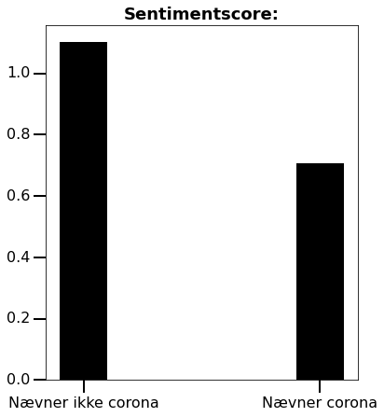
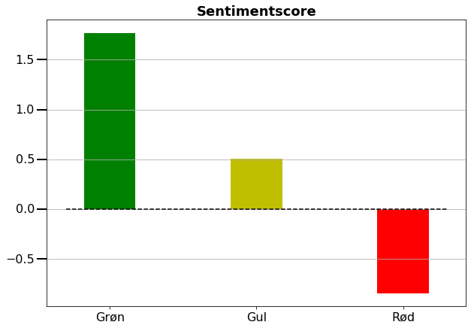
Hvor optaget er medlemmerne af COVID-19?
Undersøges spørgsmålet med automatiseret sentiment ana-lyse findes samme mønster ligeledes:
Det er sammenhæng corona mellem lavere scorer
Sentimentanalyse hænger umiddelbart sammen manuel farvekodning

Slide 22
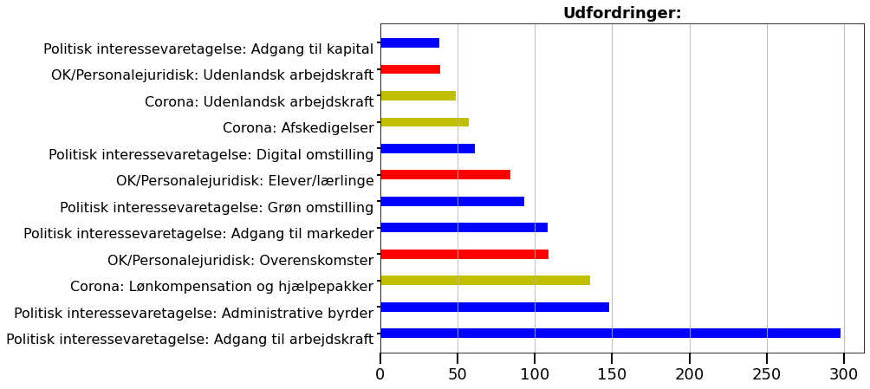
Hvilke udfordringer giver medlemmerne udtryk for?
Forklaring af farver:
Blå: Politisk interessevaretagelse
Rød: OK/Personalejuridisk
Gul: Corona

Slide 23
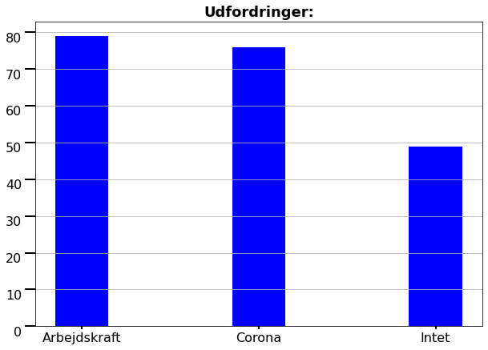
Hvilke udfordringer giver medlemmerne udtryk for?
Automatisk tekstanalyse af medlemmernes svar.
Brug af frekvensanalyse finder følgende:
Corona og mangel på arbejdskraft fylder mest
Stor andel uden problemer eller overvejende positiv

Slide 24
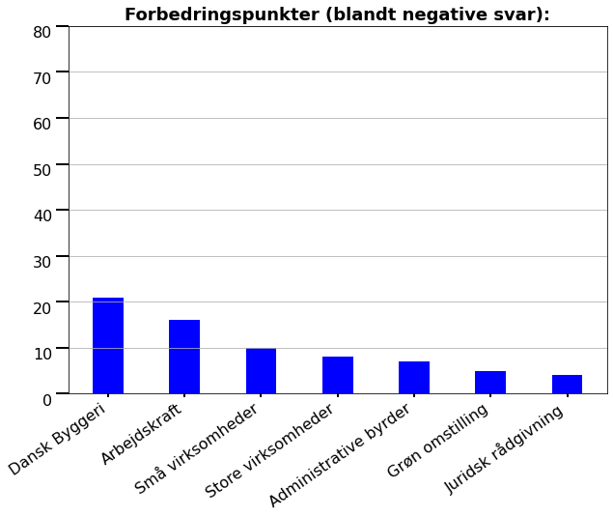
Hvordan kan DI gøre det endnu bedre medlemsvirksomhederne?
Overvældende positiv
Fokus på svar med en sentimentscore under medianen (score < 2.0).
Giver os muligheden for at sætte fokus på de udfordringer der, italesættes tydeligt.
Dog mindre generaliserbar.

Slide 25

Hvilken kodningsmetode bidrager mest?
Manuel Kodning:
Flere nuancer og bedre data ved manuel notering, da kan tages højde for fx tonefald
Mindre usikkerhed ved identificering af udfordringer
Automatiseret kodning
Sentimentanalyse er mere effektivitet tidsmæssigt
Samme resultat som den manuelle farvekodning
Frekvensanalyse er mere usikker og overser udfordringer

Slide 26
Anbefalinger pba. analyse
Fremtidig dataanalyse:
Automatiseret kodning har en klar værdi og kan erstatte farvekodning
Automatiseret frekvensanalyse usikker viden – benyt stadigvæk manuel kodning via ja/nej spørgsmål
Medlemmernes dag 2022:
Telefonopkald på Medlemmernes Dag virker stadigvæk oplagte
COVID-19 og manglende arbejdskraft bør være centrale emner

Slide 27
Agenda
Anbefaling til medlemmernes dag
Problem og udfordringer
Udvælgelse af segmenter til dagen
Analyse af svar til Medlemmernes Dag
Medlemmernes dag: indretning og fokus
Opsummering

Slide 28
Medlemmernes dag 2022: indretning og fokus

Slide 29
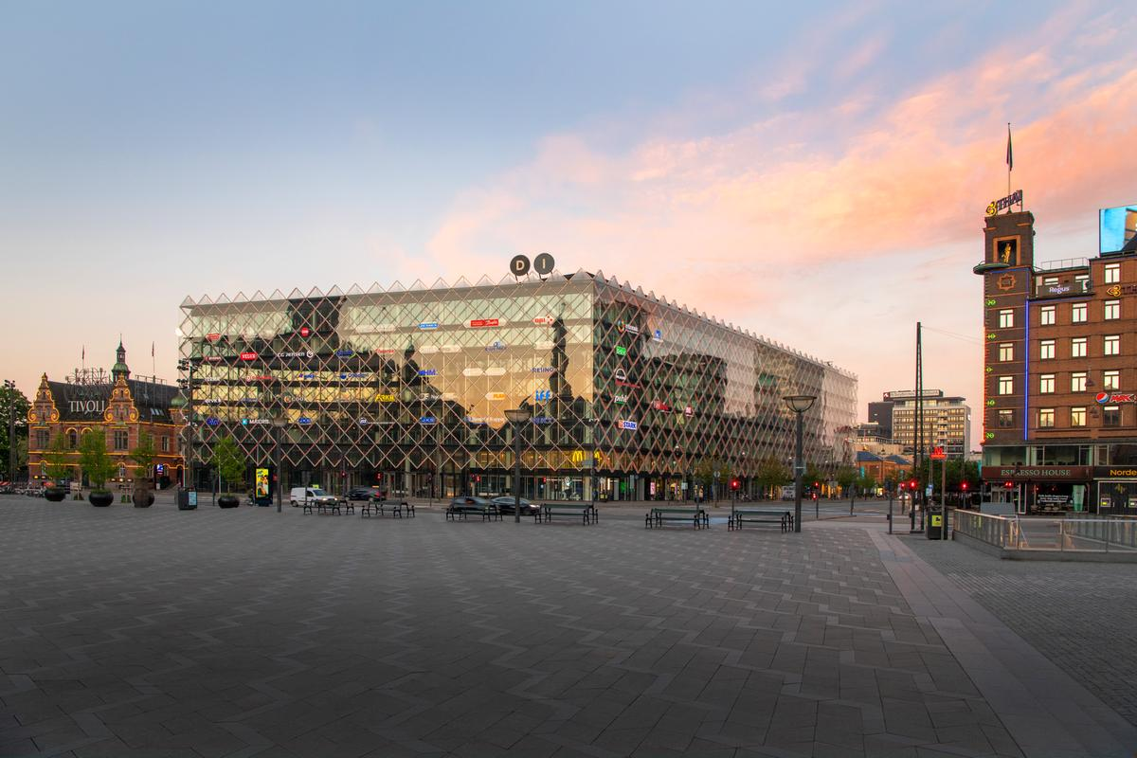
Fokus på Medlemmernes Dag
Formål:
Indsamle mere data om medlemsvirksomhederne specielt omkring manglende arbejdskraft og COVID-19
Prioritering:
Små virksomheder pga. ringe datagrundlag
På store virksomheder i DI Dansk Byggeri pga. brug og datagrundlag → frygt for udmeldelse/skift til konkurrenter

Slide 30

Forslag til indretning af Medlemmernes Dag 2022
250 medarbejdere, halv arbejdsdag:
Opkald skaber værdifuld data, det skal fortsættes
Vægtet mod små virksomheder og store/mellemstore virksomheder i Dansk Byggeri
125 medarbejdere, fuld arbejdsdag:
Virksomhedsbesøg blandt mellemstore og store virksomheder i DI Dansk Byggeri
Disse er endnu ikke integreret fuldt i DI, derfor skal halvdelen af kapaciteten målrettes virksomhedsbesøg i dette segment

Slide 31
Branchefælleskaber og små virksomheder
På trods af mulighed for større indflydelse og bedre service er små virksomheder relativt inaktive ift. spørgeskemaer og ydelser. Mulig forklaring:
Arbejdsdag på farten samt manglende rutine + rammer → satisficering af DI-deltagelse
Forslået løsning:
Formaliser dataindsamling (performance programmering)
Anbefaling: Benyt branchefællesskaber som ramme til indsamling af data + promover branchefællesskaber på medlemmernes dag
"Most human decision-making, whether individual or organizational, is concerned with the discovery and selection of satisfactory alternatives; only in exceptional cases is it concerned with the discovery and selection of optimal decisions" (March & Simon, 1958)

Slide 32
Agenda
Anbefaling til medlemmernes dag
Problem og udfordringer
Udvælgelse af segmenter til dagen
Analyse af svar til Medlemmernes Dag
Medlemmernes dag: indretning og fokus
Opsummering

Slide 33
Opsummering

Slide 34
Executive summary:
Vores anbefaling:
DI bør benytte både telefonopkald og virksomhedsbesøg på Medlemmernes Dag 2022
Virksomhedsbesøg bør målrettes DI Dansk Byggeri med fokus på de ydelser DI udbyder
Telefonopkald bør dertil vægtes mod de små virksomheder (5-20 ansatte) pga. manglende data om disse
Brug af branchefællesskaber:
DI bør også bruge branchefællesskaberne til at indsamle data om medlemsvirksomhederne
De medlemmer der endnu ikke er en del af et branchefællesskab bør opfordres til det på Medlemmernes Dag 2022
Fordele ved et større datagrundlag:
Med et større datagrundlag kan DI lettere komme tættere på medlemsvirksomhederne og deres udfordringer
Vores dataanalyse viser, at manglende arbejdskraft og COVID-19 er, hvad flest medlemsvirksomheder i 2021 har udfordringer med

Slide 35
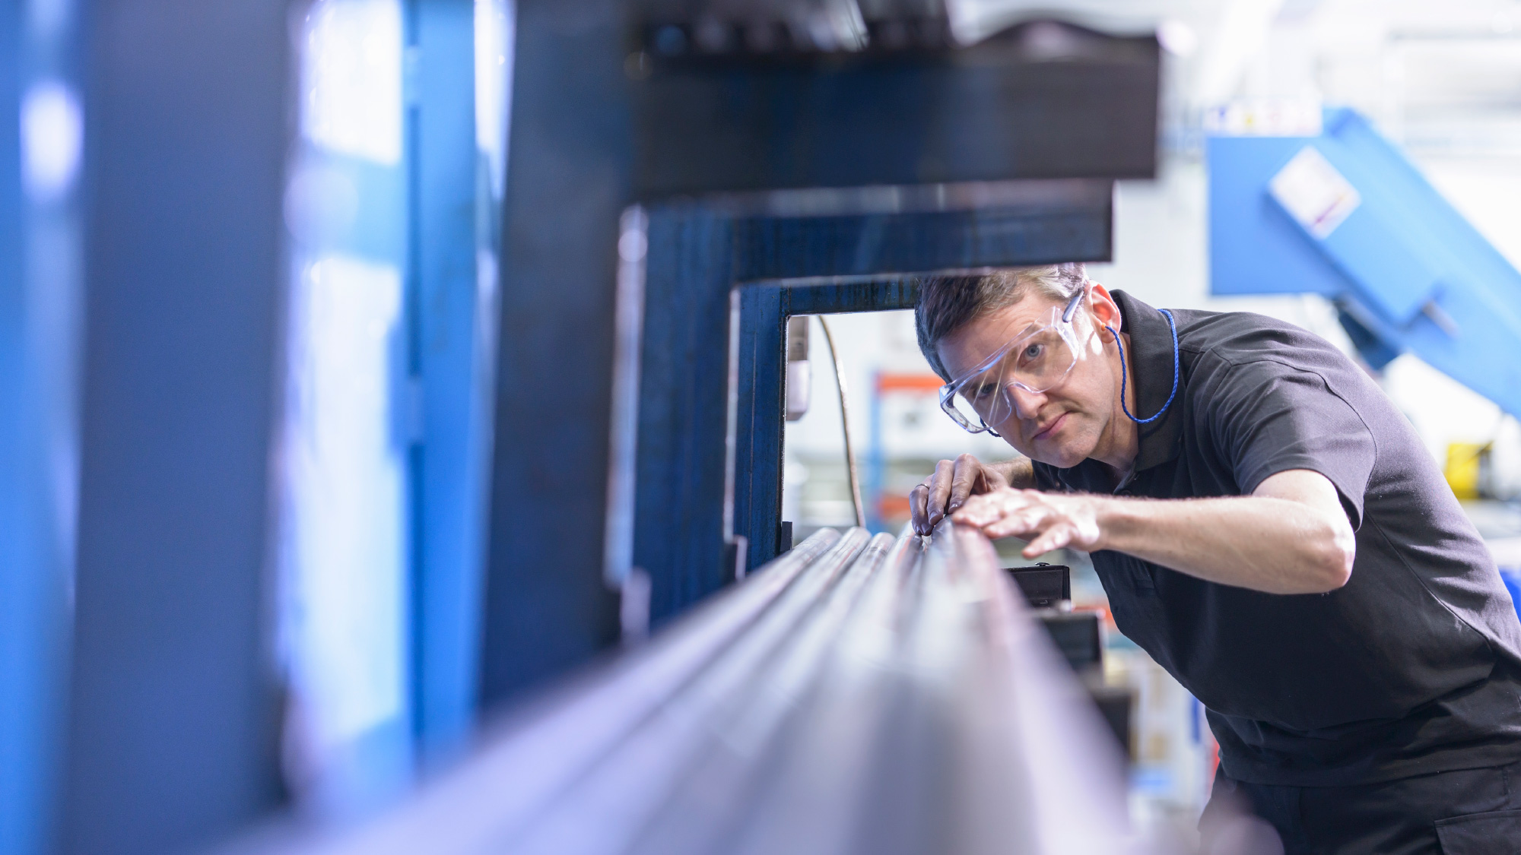

Bilag
35

Slide 36
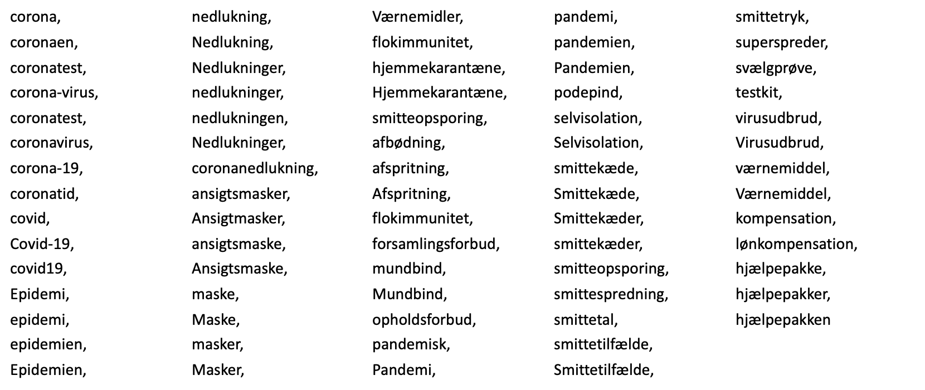
Bilag 1: Corona-relaterede ord

